Slide 1
Měnová politika
přednáška

Slide 2
Stát a hospodářská politika
Stát a jeho funkce
Poskytování veřejných statků
Hospodářská politika státu
Fiskální politika
Měnová politika

Slide 3
Měnová politika
Měnově politické režimy
Cílování měnové zásoby
Cílování měnového kurzu
Cílování inflace

Slide 4
Měnová politika
Měnově politické režimy
Cílování měnové zásoby
Cílování měnového kurzu
Cílování inflace
Cílování inflace se objevuje až v době plovoucích kurzů
První použití začátek 90. let 20. stol. Nový Zéland
V ČR od roku 1998

Slide 5
Měnová politika
Cíl: Cenová stabilita
ústava čl. 98 – „péče o cenovou stabilitu“
zák. č. 6/1993 Sb., o ČNB, § 2
„Hlavním cílem České národní banky je péče o cenovou stabilitu. Česká národní banka dále pečuje o finanční stabilitu a o bezpečné fungování finančního systému v České republice. Pokud tím není dotčen její hlavní cíl, Česká národní banka podporuje obecnou hospodářskou politiku vlády vedoucí k udržitelnému hospodářskému růstu a obecné hospodářské politiky v Evropské unii se záměrem přispět k dosažení cílů Evropské unie. Česká národní banka jedná v souladu se zásadou otevřeného tržního hospodářství.“
„ČNB určuje měnovou politiku“

Slide 6
Měnově politický režim – cílování inflace
ČNB si určila tzv. inflační cíl ve výši 2% (od roku 2010)
ČNB se snaží nepřímo ovlivnit výši inflace
Jakým způsobem může ČNB ovlivňovat výši inflace?

Slide 7
Klíčové pojmy - opakování
Hotovost
Bezhotovostní (účetní) depozitní peníze
Rezervy
Povinné minimální rezervy
Mezibankovní trh
Klíčové sazby

Slide 8
Měnověpolitické nástroje
V moderních ekonomikách zásadně nepřímé nástroje!
Standardní
Povinné minimální rezervy (ustupují do pozadí)
Operace na volném trhu
Automatické nástroje (depozitní a úvěrové facility)

Slide 9
Měnověpolitické nástroje
Většinou tři klíčové sazby – v různých státech různé názvy
V ČR:
Repo sazba
Diskontní sazba
Lombardní sazba

Slide 10
Automatické nástroje
Dodávání likvidity (rezerv)
ČNB půjčuje nové rezervy, většinou over-night
Lombardní sazba
V praxi ČR v současné době spíše výjimečné

Slide 11
Automatické nástroje
Dodávání likvidity (rezerv)
ČNB půjčuje nové rezervy, většinou over-night
Lombardní sazba
V praxi ČR v současné době spíše výjimečné
Stahování likvidity (rezerv)
ČNB umožňuje bankám „odložit“ přebytečné rezervy, over-night
Diskontní sazba

Slide 12
Operace na volném trhu
Dodávání vs. stahování rezervy (likvidity)
Dodávání – ČNB půjčuje bankovnímu sektoru nové rezervy
Stahování – ČNB stahuje („půjčuje si od bankovního sektoru“) přebytečné rezervy
Půjčování či stahování se děje vždy na předem stanovenou dobu (většinou 2 týdny), tj. tzv. repo tendry
Zajištění kolaterálem (cenný papír vysoké kvality, zejm. státní dluhopisy)

Slide 13
Aktuální výše sazeb a PMR v ČR (10/2019)
Základní sazby ČNB
2T Repo sazba: 2 % od 3.5.2019
Diskontní sazba: 1 % od 3.5.2019
Lombardní sazba: 3 % od 3.5.2019
PMR: 2,00 % od 7.10.1999

Slide 14
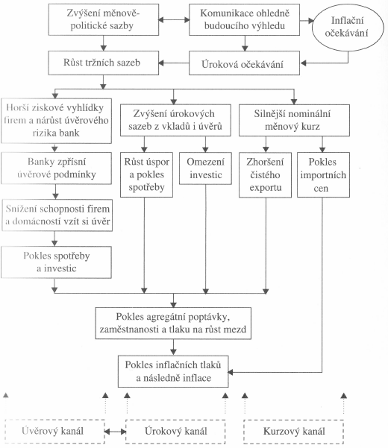
Transmisní mechanismus
Řetězec ekonomických vazeb
Příklad (úrokový kanál):
Zvýšení repo sazby
Zvýšení sazeb u komerčních bank
Snížení poptávky
Pokles růstu cen

Slide 15
Nestandardní měnověpolitické nástroje
Devizové intervence
V ČR prováděny od 2013 do 2017
Repo sazba a diskontní sazba na „technické nule“
Inflace stále příliš nízká
Snaha o navýšení inflace blíže k inflačnímu cíli
Přistoupeno k „oslabování“ koruny
Nákup EUR za CZK

Slide 16
Devizové intervence – několik názorů
Viceguvernér ČNB 2014
https://www.youtube.com/watch?v=XE1nkMmOHDg
Ekonom Pavel Kohout 2013/2014
https://www.youtube.com/watch?v=_qw_FogVuJ4
Martin Slaný 2017
https://www.youtube.com/watch?v=Ifs37HuWJcs

Slide 17
Některé další měnověpolitické nástroje - v ČR nevyužívané
Kvantitativní uvolňování
Negativní sazby
V teoretické rovině uvažováno o:
tzv. helicopter drops
novém druhu bezhotovostních (účetních) peněz (s úročením stanoveným centrální bankou)

Slide 18
Současný stav
Inflace – srpen2019 cca 2,9%
V průběhu roku 2017 ukončeny devizové intervence
v průběhu roku 2018 (a 2019) postupné navyšování klíčových sazeb
Výše inflace a stav ekonomiky ovlivní budoucí měnověpolitické kroky ČNB

Slide 19
Otázky?
Děkuji za pozornost
JUDr. Johan Schweigl, Ph.D.
Johan.Schweigl@law.muni.cz

